Slide 1
영상처리 실습과제1
16010811
김범수

Slide 2
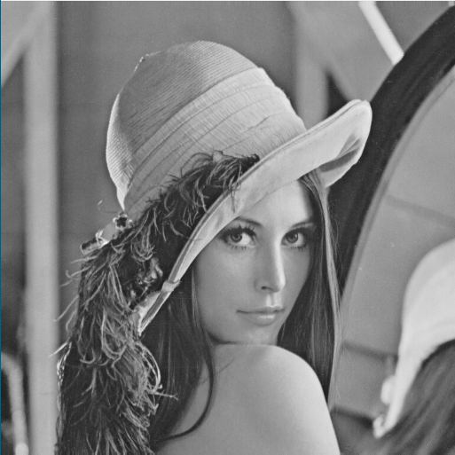
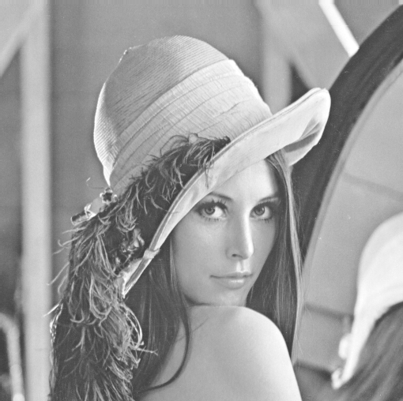
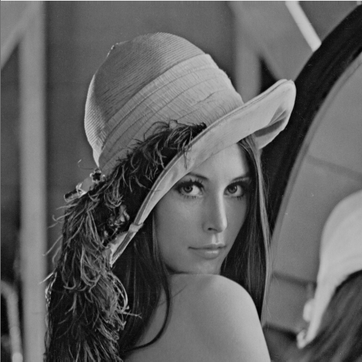
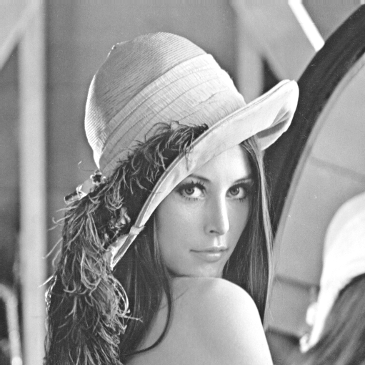
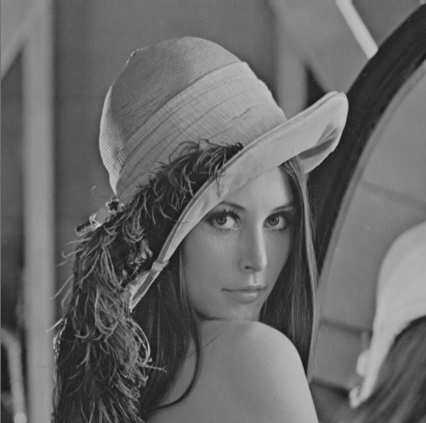
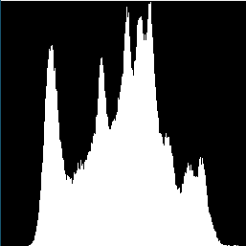
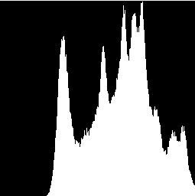
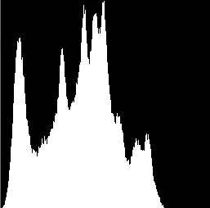
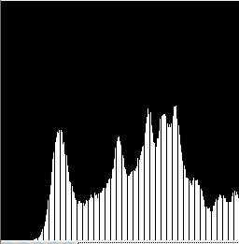
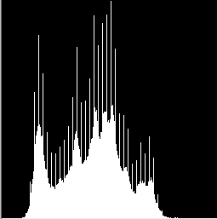
Image & Histogram
 | Original | Addition | Subtraction | Multiplication | Division
Image
Histogram

Slide 3

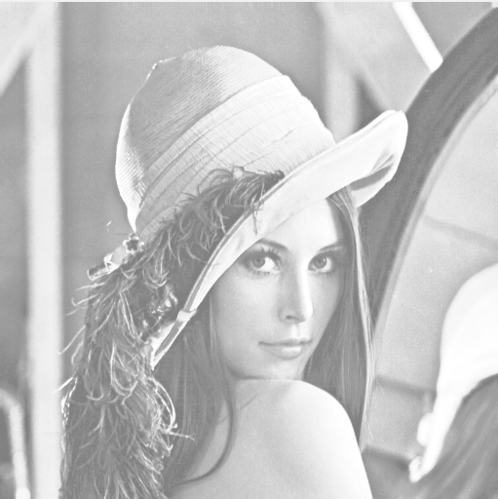
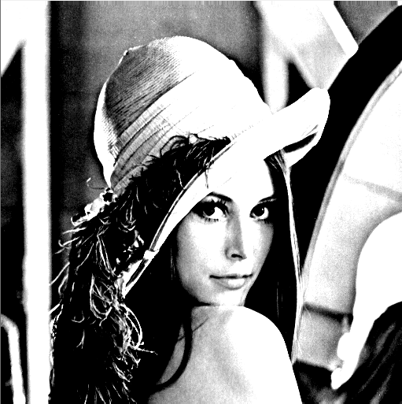
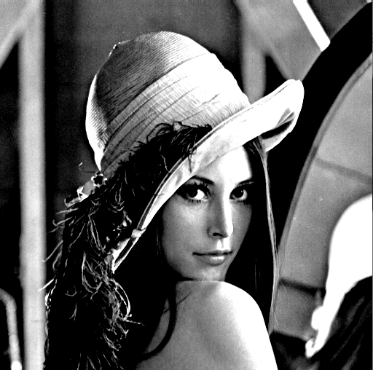
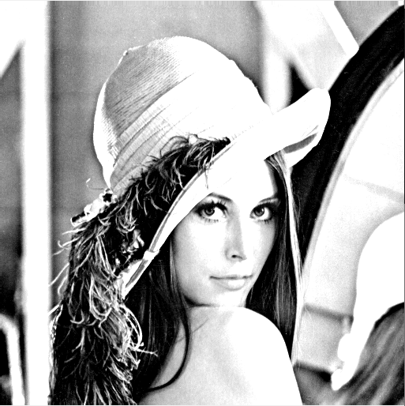
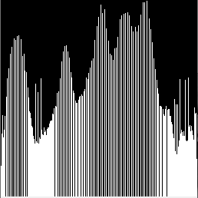
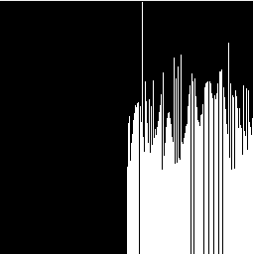



Image & Histogram
End-in Search
 | Equalization | Specification | Low30, High30 | Low30, High10 | Low10, High30
Image
Histogram

Slide 4
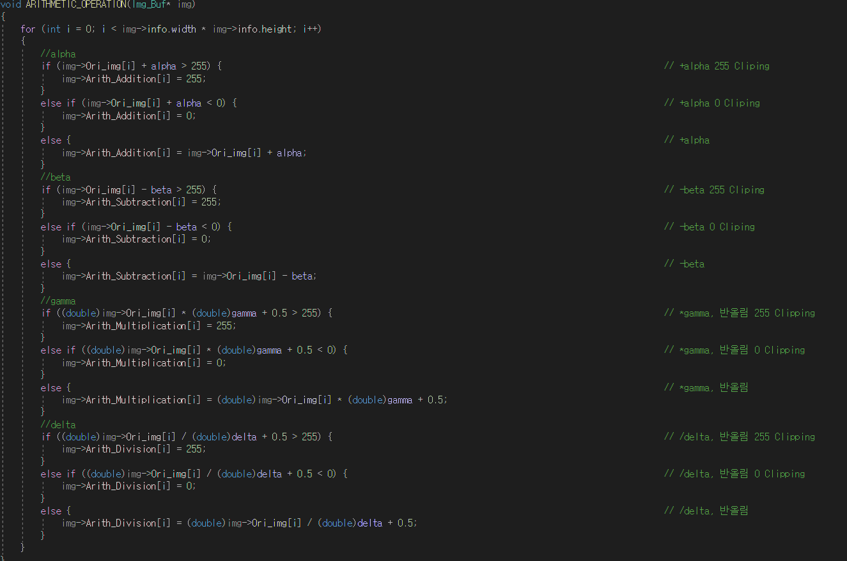
Arthmetic Code
Arithmetic operation에서 덧셈, 뺄셈 연산에서는 0미만 -> 0, 255초과 -> 255에 대한 양방향Clipping을 진행했으며 곱셈, 나눗셈 연산에서는 자료형의 특성을 이용하여 반올림 연산 이후 같은 Clipping을 진행하였습니다.

Slide 5
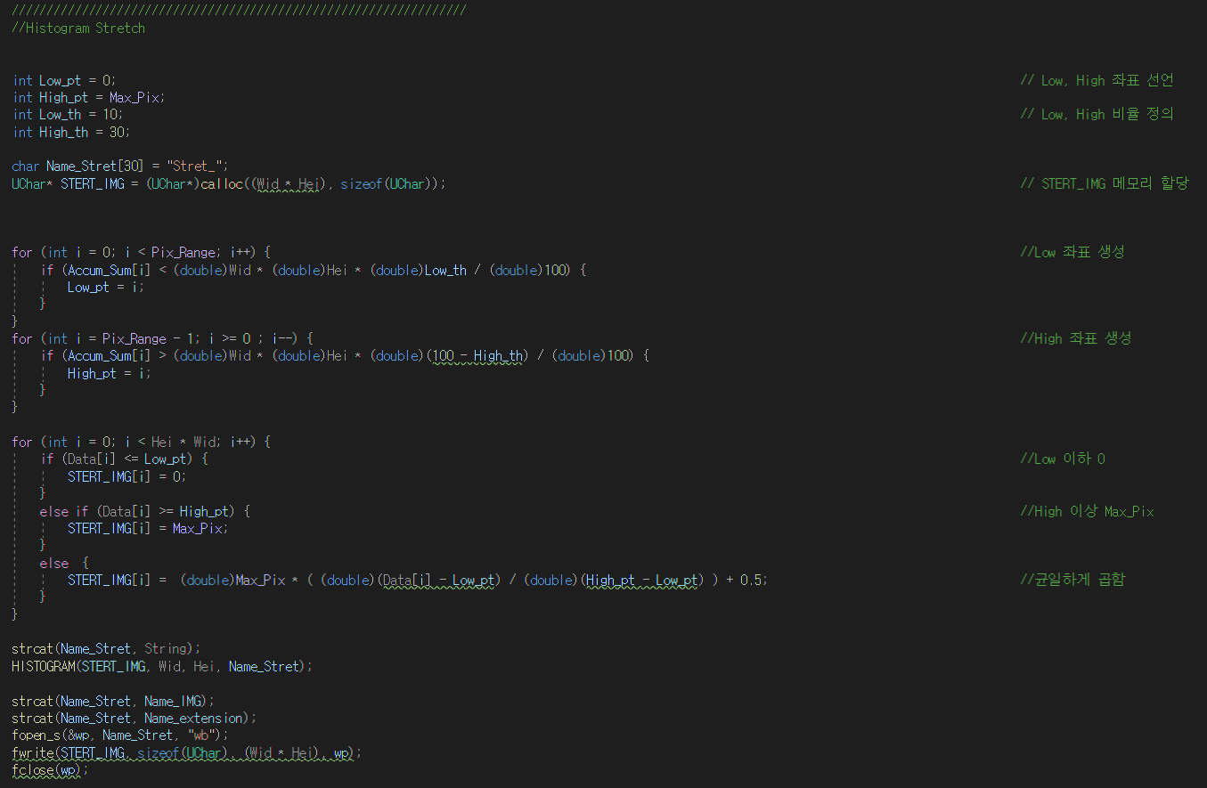
Stretch Code
Stretch에서 Low_pt, High_pt라는 하위 Low_th%, 상위 High_th%를 나타내는 밝기 값의 좌표를 Accim_sum을 이용해 정의하였고 두 좌표를 이용하여 Low_pt 이하의 값들은 0, High_pt 이상의 값들은 Max_pix로 할당 후 Low_pt, High_pt 사이의 값들은 pdf 수식을 활용하여 균일하게 분포시켜 End-in search를 수행하였습니다.
Histogram에서 최대 빈도 수를 기준으로 정규화가 진행되므로 빈도 수가 많은 0, 255이외 숫자에서는 그래프가 작게 나타남을 확인할 수 있었습니다.
또한, Low_th가 낮을수록 High_th가 높을수록 이미지가 밝게 나타나고 Low_th가 높을수록 High_th가 낮을수록 이미지가 어둡게 나타남을 확인할 수 있었습니다.

Slide 6
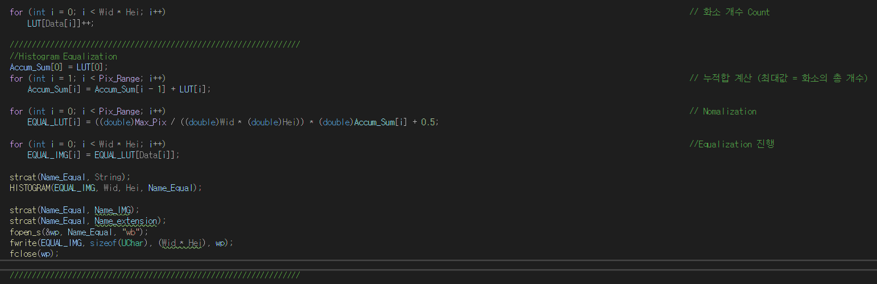
Equalization Code
LUT는 화소 별 빈도 수를 나타내며 Accum_Sum은 빈도 수의 누적합을 나타냅니다.
Accum_Sum의 최댓값이 총 픽셀 수인 Wid * Hei를 나타내므로 Max_Pix / (Wid * Hei) 즉, 정규화 작업(반올림 포함)을 통해 최댓값을 Max_Pix로 맞춰 Equalization이 수행됩니다.

Slide 7
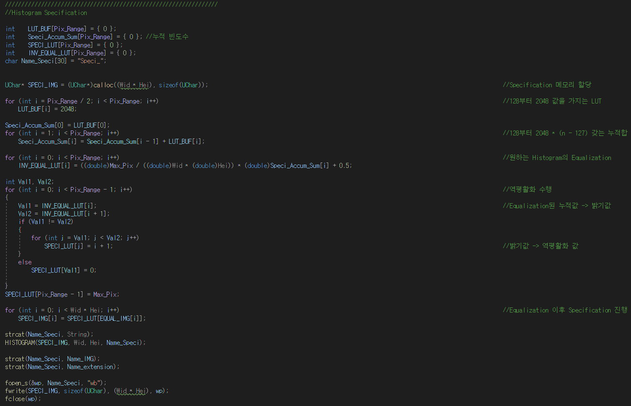
Specification Code
LUT_BUF에 원하는 Histogram을 생성하기 위해 128부터 Pix_Range-1까지 2048을 갖는 LUT를 생성 후 누적 합을 통해 128부터 Pix_Range-1까지 2048 * (i - 127) 값을 나타내는 Speci_Accum_Sum이 생성됨을 확인할 수 있었습니다. (Pix_Range-1 에는 Wid * Hei 값)
이후 Equalization을 진행 후의 누적값을 Val에 할당하여 밝기 값이 되고, 밝기 값을 역평활화 값으로 사용하여 SPECI_LUT를 만들어 기존 EQUAL_IMG를 기반으로 Specification을 진행됨을 확인할 수 있었습니다.

